Slide 1

VY_32_INOVACE_FOTF10860ŠVA
Výukový materiál v rámci projektu OPVK 1,5 Peníze středním školám
Číslo projektu: CZ.1.07/1.5.00/34.0883
Název projektu: Rozvoj vzdělanosti
Číslo šablony: III/2
Datum vytvoření: 1.12.2012
Autor: Mgr. Martina Švábová
Určeno pro předmět: Fotografie
Tematická oblast: Základní skladby obrazu – Kompozice obrazu
Obor vzdělání: Fotograf (34-56-L/01) 1.ročník
Název výukového materiálu: pracovní listy Hlavní zásady kompozice – 1. část
Popis využití: pracovní listy o zásadách kompozice s využitím dataprojektoru a notebooku k prohlubování a upevňování učiva
Čas: 20 minut

Slide 2
Hlavní zásady kompozice -1.část
Na fotografii rozeznáváme - hlavní předmět , tzv. dominantu ( motýl, květ, auto…..)
vedlejší předmět, tzv. doplňující (okolí krajiny, to co je za dominantou)
Dominanta nás zaujme na první pohled svou velikostí, barvou nebo pocitem – soustředíme se na dominantu

Slide 3
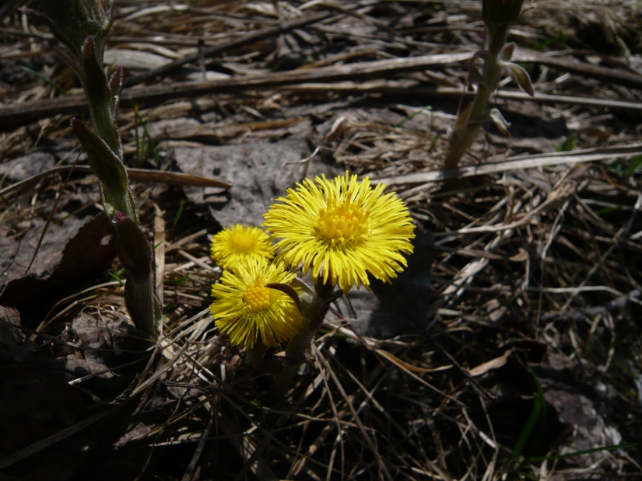
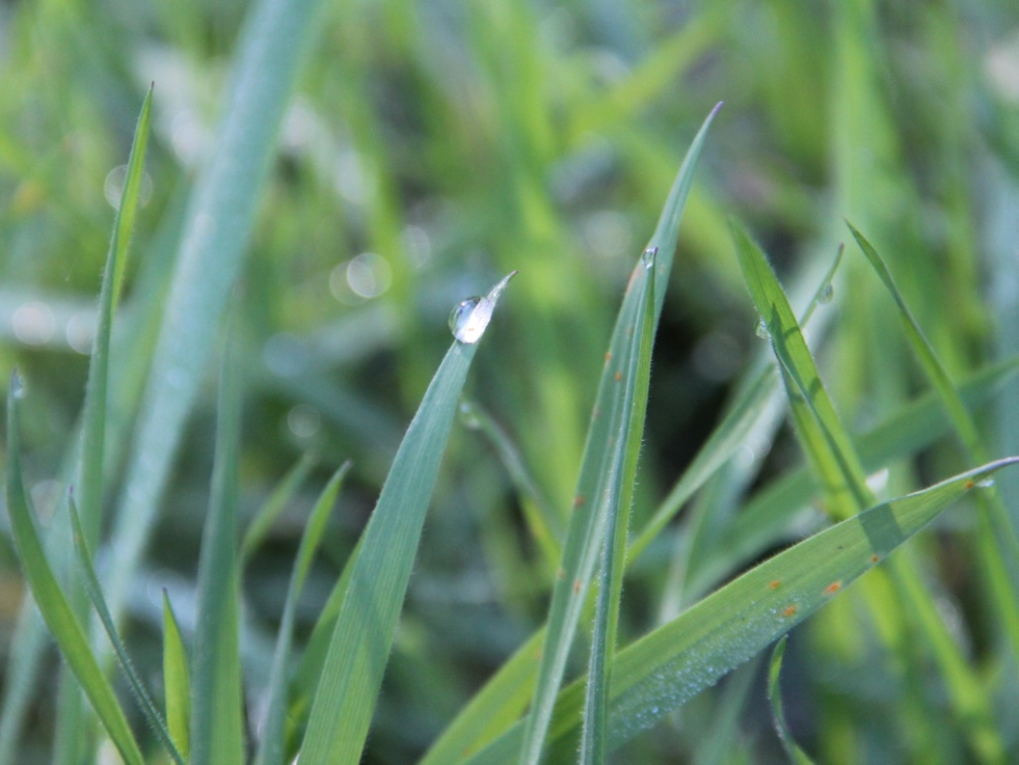
Dominanta

Slide 4
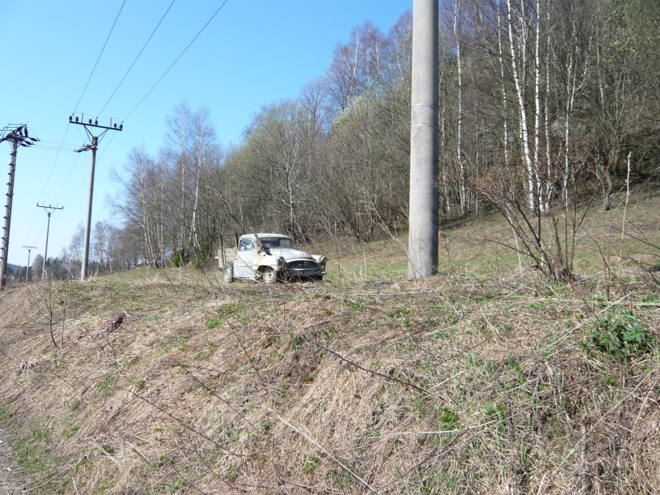
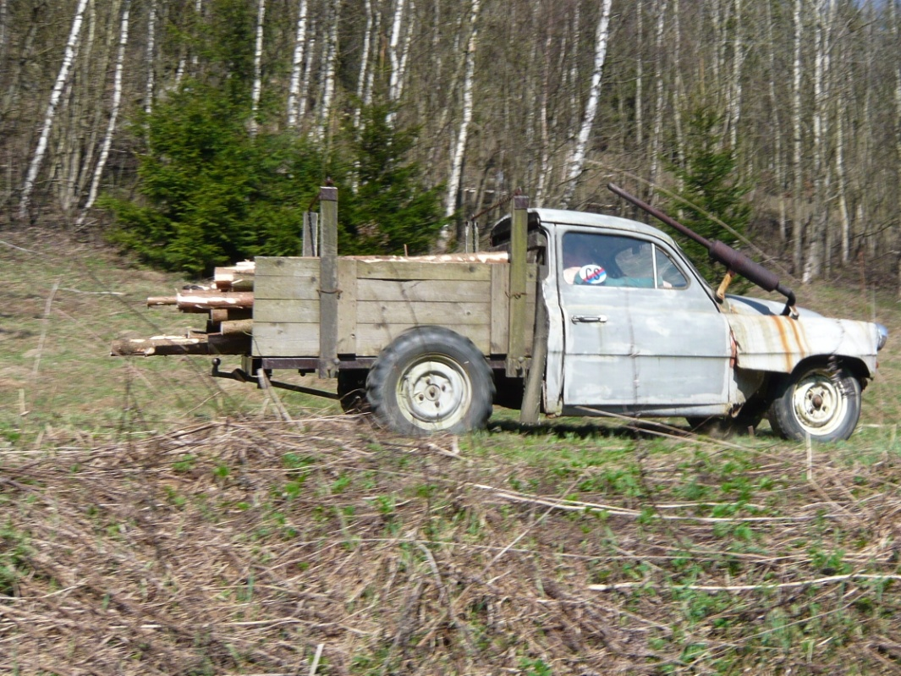
Při celkové kompozici nesmíme zapomínat na psychologický dojem diváka – na fotografii se díváme z leva doprava (čteme tak knihy, časopisy…)

Slide 5
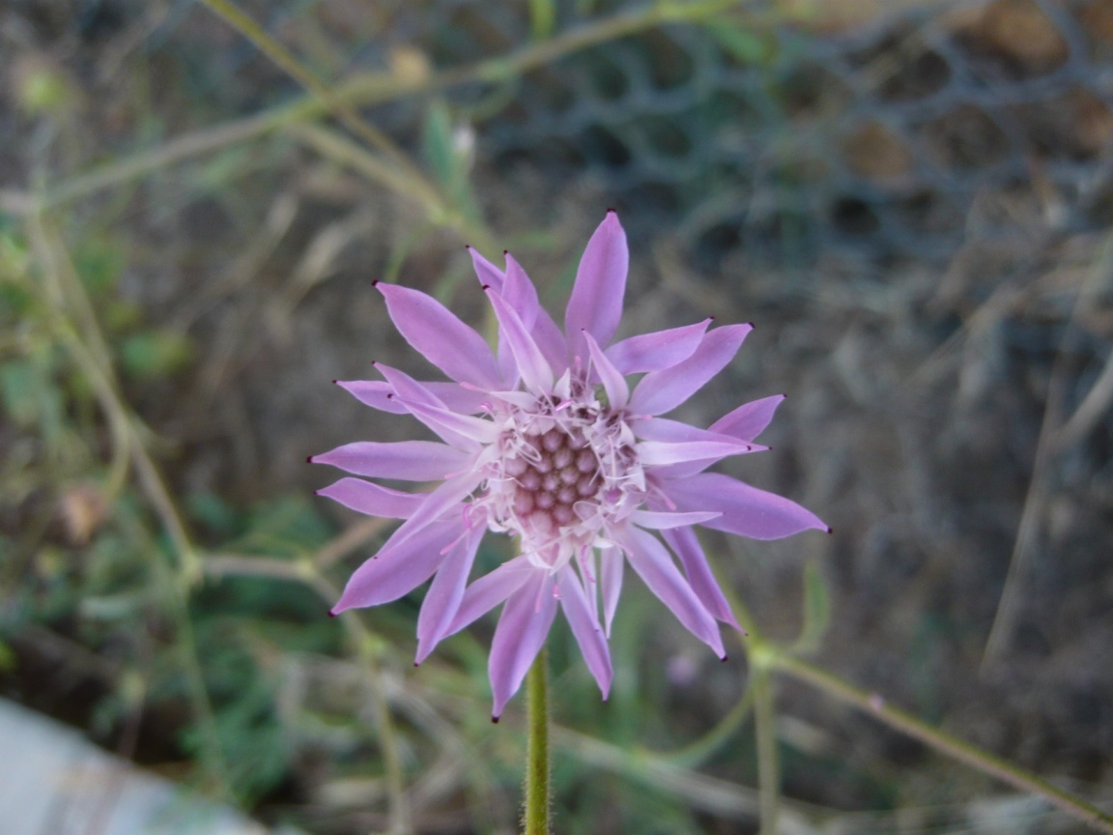
Dominantu umisťujeme do středu, ne vždy to působí hezky, proto ji můžeme přesunout jinam.
Pro zdůraznění dominanty použijeme v černobílé fotografii plastické, nebo efektivní osvětlení.
Pracujeme s částečnou, nebo úplnou neostrostí.

Slide 6
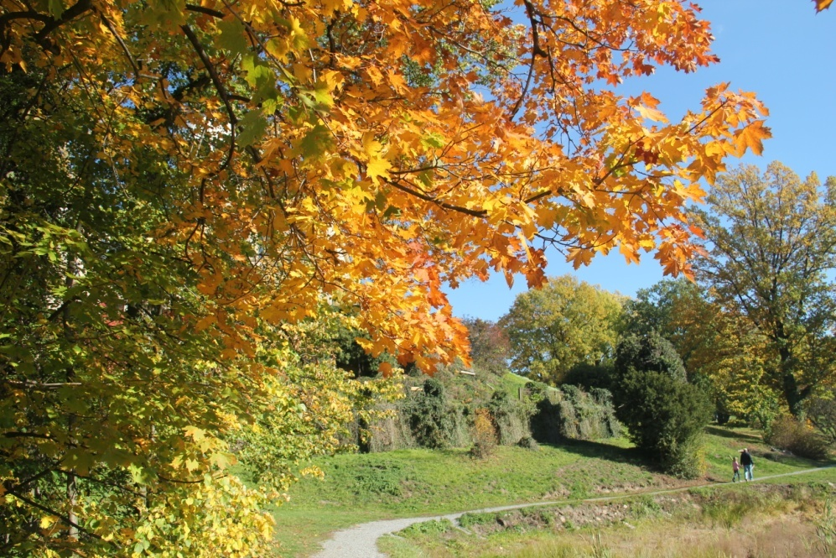
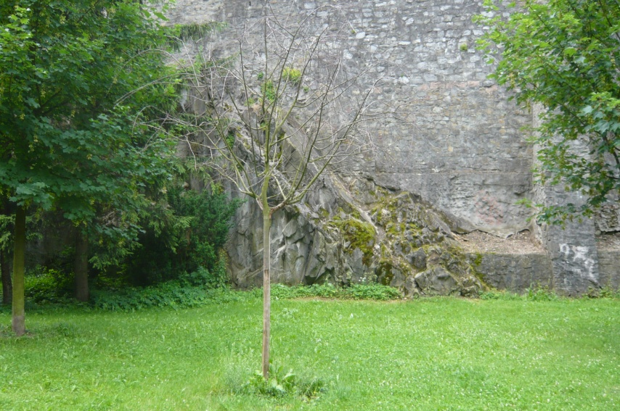
V barevné fotografii musíme rozeznat, které barvy jsou dominantní a které doplňující.
Světlejší / tmavší barva
Silnější / slabší barva
Má –li dominanta tentýž barevný odstín jako vedlejší, působí to jednotvárně.

Slide 7
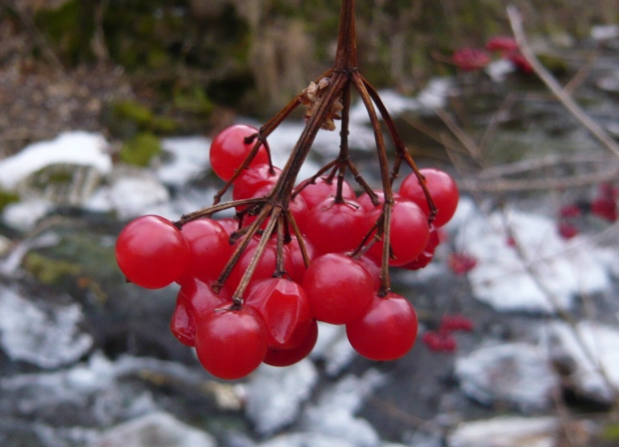
Zopakujte si!
Čím nás zaujme dominanta:
Z jakého pohledu se díváme na fotografii:
Kde umístíme dominantu:
Na fotografii popište co je hlavní prvek a proč:

Slide 8
Odkazy
http://notebookbyella.blogspot.cz/2012/02/kompozice-2.html
Pokud není uveden internetový odkaz, fotografie pochází z vlastních zdrojů.

